Slide 1


Slide 2


1. OBJETIVOS DE APRENDIZAGEM
Apresentar os principais documentos elaborados pelo Ministério da Saúde e Agência Nacional de Vigilância Sanitária - Anvisa - para organizar a área de Plantas Medicinais e Fitoterápicos no Sistema Único de Saúde.
2. PRÉ-REQUISITOS
Antes de iniciar a matéria, reveja a Aula 1.1 – Plantas Medicinais e Fitoterápicos na Atenção Primária à Saúde. Unidade 1 – Etapa 2.

Slide 3
3. BOAS VINDAS!
Nesta aula, apresentaremos as ações no âmbito do SUS e os documentos que embasam as diversas diretrizes estabelecidas pelo Ministério da Saúde e Anvisa em relação à inserção da Fitoterapia na Atenção Primária à Saúde, em consonância com as recomendações da Organização Mundial da Saúde (OMS).
O objetivo é instrumentalizar o profissional de saúde, interessado nos programas dessa área, para que ele possa colaborar na elaboração dos diversos recursos que envolvem esses programas junto aos gestores municipais e estaduais para garantir a segurança e eficácia dessas ações.
Bons estudos!

Slide 4


4. INTRODUÇÃO
A universalização é um dos princípios do Sistema Único de Saúde que confere o direito à saúde ao cidadão. E um dos grandes desafios é viabilizar os meios de acesso à saúde por parte da população. Entre as muitas ações de acesso à saúde está a Fitoterapia, a qual se destaca como uma estratégia inovadora e promotora da saúde.
Assim se faz necessário estabelecer parâmetros para a inserção da Fitoterapia na Atenção Primária à Saúde de forma a oferecer à população tratamentos à base de plantas medicinais e fitoterápicos com segurança, eficácia e qualidade.

Slide 5


4. INTRODUÇÃO
A gestão e a regulação da dispensação de plantas medicinais e fitoterápicos adquiridos na sua forma industrializada pelo Sistema Único de Saúde ou manipulados pelas Farmácias Vivas são coordenadas por áreas responsáveis pela Assistência Farmacêutica - ANVISA - em conformidade com as diretrizes das Políticas Nacionais de Plantas Medicinais e Fitoterápicos (PNPMF) e das Práticas Integrativas e Complementares no SUS (PNPIC).
Ressaltamos que na Relação Nacional de Medicamentos Essenciais ao SUS, que compreende a seleção e a padronização de medicamentos indicados para o atendimento de doenças e agravos no âmbito do SUS, foram incluídos 12 medicamentos fitoterápicos.
Relação Nacional de Medicamentos Essenciais
Fonte: Ministério da Saúde, 2019

Slide 6

5. POLÍTICAS PÚBLICAS, PROGRAMAS E PROJETOS
O Ministério da Saúde é responsável pelo estabelecimento de políticas públicas para garantir a integralidade na Atenção à Saúde. As diretrizes para atuação governamental na área de plantas medicinais e fitoterápicos está no documento, elaborado em 2006, denominado Política e Programa Nacional de Plantas Medicinais e Fitoterápicos - PNPMF.
Política e Programa Nacional de Plantas Medicinais e Fitoterápicos
Fonte: Ministério da Saúde, 2016

Slide 7

5. POLÍTICAS PÚBLICAS, PROGRAMAS E PROJETOS
Os documentos da Política Nacional de Práticas Integrativas e Complementares no SUS – PNPIC e do Programa Nacional de Plantas Medicinais e Fitoterápicos – PNPMF constituem o referencial para estados e municípios formularem as suas políticas com diretrizes para plantas medicinais e fitoterápicos na Atenção Primária do Sistema Único de Saúde em consonância com o governo federal.
Política Nacional de Práticas Integrativas e Complementares no SUS
Fonte: Ministério da Saúde, 2015

Slide 8

6. A FITOTERAPIA NOS ESTADOS E MUNICÍPIOS
A Fitoterapia é uma prática integrativa inserida no Ministério da Saúde, em 1988. Por essa razão, encontramos programas e projetos implantados há décadas em alguns estados brasileiros. Porém, a regulamentação de programas estaduais/municipais foi incrementada com a aprovação das políticas nacionais e o incentivo de recursos para ampliação de serviços de Práticas Integrativas e Complementares no SUS.
Monografias de Plantas Medicinais de Interesse ao SUS
Fonte: ANVISA, 2018

Slide 9

6. A FITOTERAPIA NOS ESTADOS E MUNICÍPIOS
Os Estados ou Municípios devem adotar o programa de plantas medicinais e fitoterápicos da melhor forma entre os diferentes níveis de complexidade e de acordo com as suas necessidades.
O Ministério da Saúde publica desde 2009 a RENISUS – Relação Nacional de Plantas Medicinais de Interesse do Sistema Único de Saúde, com a finalidade de orientar pesquisas e estudos de 71 espécies vegetais com avanços nas etapas da cadeia produtiva e de geração de produtos de interesse ao SUS.
Monografias de Plantas Medicinais de Interesse ao SUS
Fonte: ANVISA, 2018

Slide 10

7. A FITOTERAPIA NO SUS - PROGRAMA DE PESQUISAS DE PLANTAS MEDICINAIS DA CENTRAL DE MEDICAMENTOS
Esta publicação do Ministério da Saúde traz assuntos relacionados à políticas públicas em plantas medicinais e fitoterápicos, bem como sobre o programa de pesquisa de plantas medicinais da Central de Medicamentos.
Sua aplicação pelo SUS dá início ao disciplinamento do emprego da fitoterapia de base científica extraída do conjunto de plantas colecionadas por gerações sucessivas de uma população que tinha como única opção para o tratamento de seus males, o uso empírico das plantas medicinais de fácil acesso em cada região do país.
Caderno A Fitoterapia no SUS - Programa de Pesquisas de Plantas Medicinais da Central de Medicamentos
Fonte: Ministério da Saúde, 2006

Slide 11

8. A INSERÇÃO DA FITOTERAPIA NOS MUNICÍPIOS
A publicação de “Cadernos de Atenção Básica – Práticas Integrativas e Complementares – Plantas Medicinais e Fitoterapia na Atenção Básica” n. 31, realizada pelo Ministério da Saúde em 2012, contribui para a orientação de gestores na implantação de programas e projetos em fitoterapia na Atenção Básica - hoje denominada pelo Ministério da Saúde de Atenção Primária.
Esses projetos e programas devem contar com a elaboração de Mementos, Formulários Terapêuticos, Monografias e Protocolos sobre espécies de plantas medicinais de forma a garantir a indicação segura e eficaz de fitoterápicos na atenção primária à saúde, pelos profissionais de saúde.
Cadernos de Atenção Básica.Práticas Integrativas e Complementares.Plantas Medicinais e Fitoterapia na Atenção Básica
Fonte: Ministério da Saúde, 2012

Slide 12

9. A FARMACOPÉIA BRASILEIRA
A Farmacopéia Brasileira é o Código Oficial Farmacêutico de nosso país, elaborada pela ANVISA. Nele estão estabelecidos os critérios de qualidade dos medicamentos em uso, tanto manipulados quanto industrializados, compondo o conjunto de normas e monografias de farmoquímicos, vigente para o território nacional, que dará suporte às práticas de manipulação e dispensação de fitoterápicos nos Programas de Fitoterapia no SUS.
Cadernos da Farmacopéia Brasileira
Fonte: ANVISA, 2019

Slide 13

9. A FARMACOPÉIA BRASILEIRA
O Formulário de Fitoterápicos é um dos compêndios da Farmacopeia Brasileira e contém informações sobre a forma correta de preparo de formulações oficinais e estáveis, de uso consagrado e/ou tradicional e as indicações e restrições de uso de cada espécie de planta medicinal.
As formulações apresentadas dizem respeito às espécies vegetais e às formas farmacêuticas comuns nos serviços de fitoterapia e constantes da relação de espécies vegetais de interesse do SUS (RENISUS), podendo ser manipuladas de modo a estabelecer um estoque mínimo em farmácias de manipulação e farmácias vivas, segundo a legislação.
Formulário de Fitoterápicos/Farmacopéia Brasileira
Fonte: ANVISA, 2021

Slide 14



9. A FARMACOPÉIA BRASILEIRA
O Memento Fitoterápico compreende um
conjunto de monografias com informações referentes ao uso terapêutico das plantas medicinais e suas características botânicas.
Contém informações muito úteis para os profissionais da área de saúde, possibilitando a orientação para a prescrição de fitoterápicos. É um dos Compêndios da Farmacopéia Brasileira e foi revisado em 2021.
Memento Fitoterápico
Fonte: ANVISA, 2020

Slide 15


Segundo a Organização Mundial da Saúde – OMS, a elaboração de monografia é essencial para auxiliar os órgãos governamentais na regulação de medicamentos fitoterápicos, pois tem como objetivos prover informações científicas sobre segurança, eficácia e controle qualidade das plantas medicinais, fornecer modelos para auxiliar os estados-membros a desenvolver as próprias monografias ou formulários e facilitar as trocas de informações.

Slide 16

10. CONSIDERAÇÕES FINAIS
Para essas considerações finais selecionamos diversos trechos do documento “Cadernos de Atenção Básica – Práticas Integrativas e Complementares – Plantas Medicinais e Fitoterapia na Atenção Básica” n. 31, publicado pelo Ministério da Saúde em 2012, que compreendemos ser importante ressaltar para os profissionais e gestores interessados na implantação de programas e projetos de Fitoterapia em seus municípios.
De acordo com o Ministério da Saúde, 2012:
“Para promover o uso racional de plantas medicinais e fitoterápicos, é imprescindível a pesquisa em compêndios oficiais/não oficiais, referências científicas da área e informações de usos populares/tradicionais a fim de validar o uso terapêutico de determinada espécie vegetal e/ ou medicamento fitoterápico.”

Slide 17
10. CONSIDERAÇÕES FINAIS
“A correta orientação ao usuário sobre
o tratamento, com informações sobre dose, posologia
e possíveis interações, facilitará a obtenção do uso racional de plantas medicinais e fitoterápicos.”
Cadernos de Atenção Básica.Práticas Integrativas e Complementares.Plantas Medicinais e Fitoterapia na Atenção Básica
Fonte: Ministério da Saúde, 2012

Slide 18

10. CONSIDERAÇÕES FINAIS
“A assistência farmacêutica deve seguir
todas as etapas de forma adequada para garantir
o acesso e redução de custos em relação às plantas medicinais e medicamentos fitoterápicos.”
Imagem de Photo Mix por Pixabay

Slide 19
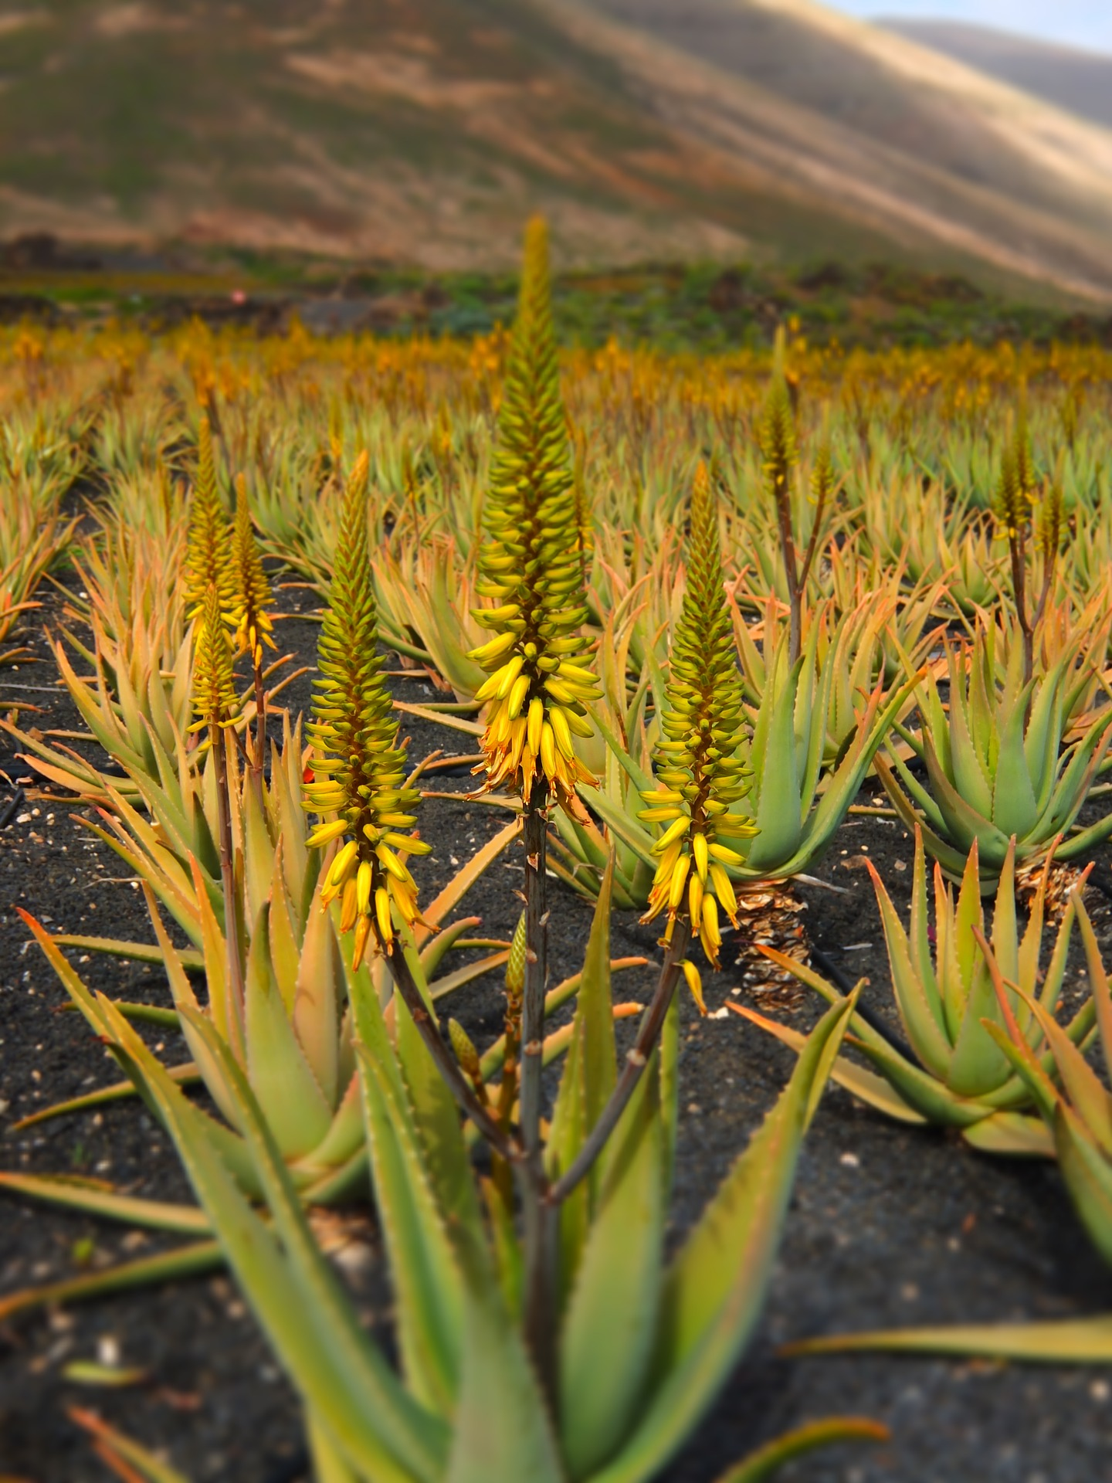
10. CONSIDERAÇÕES FINAIS
“[...] para seu emprego em programas
públicos de fitoterapia, o que inclui sua incorporação nas práticas da Saúde da Família, as plantas medicinais e fitoterápicos devem ser “validados”,
e os procedimentos de preparação e administração também padronizados e cientificamente reconhecidos.” (MATOS; LORENZI, 2008, p. 16).
Fonte: plantação de babosa
Imagem de Samantha Jewkes por Pixabay

Slide 20
10. CONSIDERAÇÕES FINAIS
“[...] mostram bons aliados os protocolos clínicos ou diretrizes
para o acompanhamento dos usuários que receberam tratamento fitoterápico.
Protocolos – Os protocolos têm como foco a padronização de condutas clínicas, que, em sua maioria, estão baseados em evidências científicas, envolvendo a incorporação de novas tecnologias e conferindo ênfase às ações técnicas e ao emprego de medicamentos, sendo orientados ainda por diretrizes de natureza técnica, organizacional e política.

Slide 21
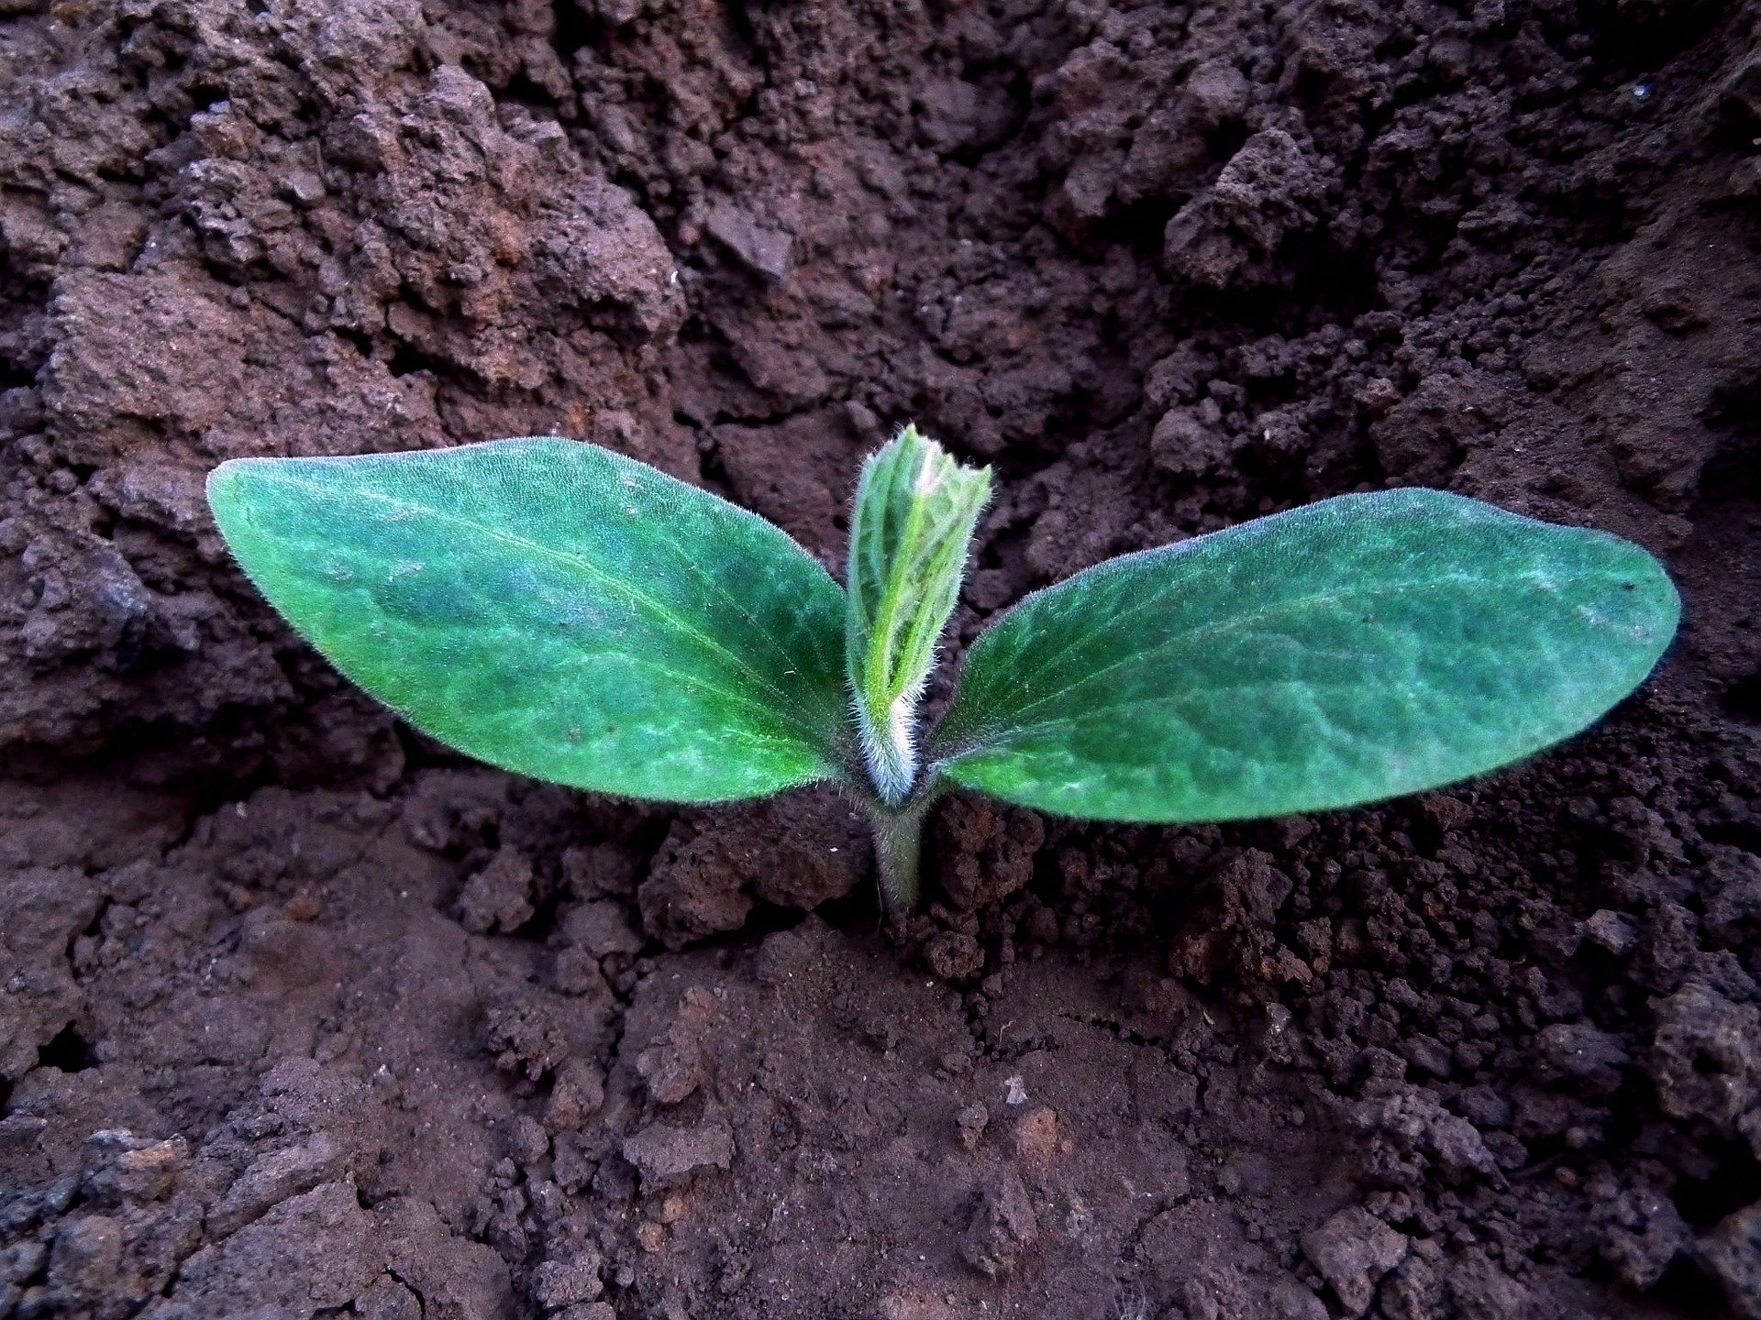
10. CONSIDERAÇÕES FINAIS
“[...] Ou seja, a fitoterapia que está no
Sistema Único de Saúde hoje, enquanto método terapêutico, inserido nas práticas profissionais é aquela a que chamamos anteriormente de fitoterapia científica ocidental, o que não quer dizer que possa ser impermeável aos desejos, crenças, tradições e conhecimentos populares com os quais ela vai se defrontar e dialogar.”
Imagem de AllNikArt por Pixabay

Slide 22

10. CONSIDERAÇÕES FINAIS
Chegamos ao final da primeira aula desta Unidade 5, apresentando os principais documentos elaborados pelo Ministério da Saúde e pela Agência Nacional de Vigilância Sanitária - Anvisa - para a área da Fitoterapia.
Na próxima aula serão apresentados diversos programas e projetos que utilizam as plantas medicinais e fitoterápicos no tratamento de feridas. Essas experiências exitosas foram implantadas em diversos municípios brasileiros para o atendimento do usuário assistido pelo Sistema Único de Saúde - SUS.
Até lá!

Slide 23
11. REFERÊNCIAS
BRASIL. Farmacopéia Brasileira. volume 1 e volume 2. Agência Nacional de Vigilância Sanitária. Brasília: Anvisa, 2016.
BRASIL. Agência Nacional de Vigilância Sanitária. Formulários de Fitoterápicos da Farmacopéia Brasileira/Agência Nacional de Vigilância Sanitária. Brasília: Anvisa, 2021.
BRASIL. Ministério da Saúde. Cadernos de Atenção Básica – Práticas Integrativas e Complementares – Plantas Medicinais e Fitoterapia na Atenção Básica. Brasília, 2012.
ORGANIZAÇÃO DAS NAÇÕES UNIDAS. Estrategia de la OMS sobre Medicina Tradicional 2002 - 2005. OMS. Genebra, 2002.
ORGANIZAÇÃO DAS NAÇÕES UNIDAS. Estrategia de la OMS sobre Medicina Tradicional 2014 - 2023.OMS. Genebra, 2014.

Slide 24


FICHA TÉCNICA
Ministério da Saúde
Secretaria de Atenção Primária à Saúde - SAPS
Departamento de Saúde da Família - DESF
Coordenação Nacional de Práticas Integrativas e Complementares em Saúde – CNPICS
Secretaria de Gestão do Trabalho e da Educação na Saúde - SGTES
Departamento de Gestão da Educação na Saúde – DEGES
Coordenação Técnico Executiva
Daniel Miele Amado – CNPICS/DESF/SAPS/MS
Paulo Roberto Sousa Rocha – CNPICS/DESF/SAPS/MS
Joseane Carvalho Costa – Universidade Federal do Sul e Sudeste
do Pará - UNIFESSPA
Fundação Oswaldo Cruz
Presidente
Nísia Trindade Lima
Chefe de Gabinete
Valcler Rangel Fernandes
Coordenação Geral – Escritório de Projetos da Presidência
Ana Paula Morgado Carneiro

Slide 25
FICHA TÉCNICA
CRÉDITOS DO CURSO
CRÉDITOS DESTE RECURSO DIDÁTICO
Conteúdo
Silvana Cappelleti Nagai
Coordenação Geral
Paulo Roberto Sousa Rocha
Coordenação de Conteúdos
Silvana Cappelleti Nagai
Consultoria e Revisão de Conteúdos
Paulo Roberto Sousa Rocha
Silvana Cappelleti Nagai
Sônia Regina Evangelista Dantas
Coordenação e Design Educacional
Samuel Brauer Nascimento
Coordenação de Produção
Samuel Brauer Nascimento
Revisão Gramatical/Ortográfica e ABNT
Luciana Barreto Machado Rezende
Revisão e Acompanhamento Pedagógico
Facilitação para o AVASUS
Andrea Cristina Lovato Ribeiro
Audrey Gonçalves de Souza
Produção Audiovisual
Eduardo Dias Abreu
Animação
Leudo Lima
Ilustração
Thiago Fagundes
Design Web
Henrique Augusto Queiroz Aragão
Diagramação
Allysson Matias Franco
Design Gráfico
Gabriel Cunha

